Slide 1
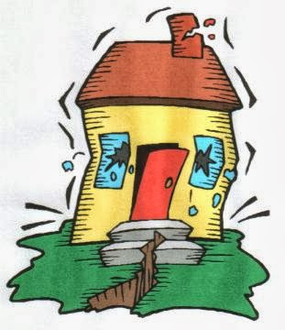
Φυσιολογικεσ αντιδρασεισ και μετετραυματικο stress σε παιδια και ενηλικεσ μετα απο σεισμο χατζηπετρου αργυρω – ειδικη παιδαγωγοσ & μαυρεα κωνσταντινα - ψυχολογοσ

Slide 2
Τραυμα – καταστροφη:
Τραύμα:αποτελεί μια εμπειρία που φαίνεται να επηρεάζει την υγεία και την ευημερία του κάθε ατόμου, αφού καθιστούν το άτομο ανήμπορο μπροστά σε ένα εσωτερικό ή εξωτερικό κίνδυνο.
Καταστροφή:μια αιφνίδια εμπειρία η οποία μπορεί να έχει μικρή ή μεγάλη χρονική διάρκεια επίπτωσης στον άνθρωπο, αφού μπορεί να τον προσβάλλει εκτεταμένα ή ακόμη και να τον θέσει, για κάποιο χρονικό διάστημα, άνεργο, άστεγο, ή με κάποιο πρόβλημα υγείας (επηρεάζει το σύνολο).
Κύρια διαφορά:Η κύρια διαφορά με το τραύμα είναι ότι οι άνθρωποι, μπορεί να βιώσουν ξανά και ξανά την καταστροφή μέσα από έναν υπενθυμητή της (Βεντουράτου, 2009).

Slide 3
Επιπτωσεισ των φυσικων καταστροφων:
Οι φυσικές καταστροφές ευθύνονται για απώλειες πολλών ζωών ενώ μπορεί να έχουν μεγάλες ψυχοκοινωνικές και οικονομικές επιπτώσεις στις κοινωνίες.
Τις δεκαετίες του ’70 και ’80, σχεδόν 3 εκατομμύρια άνθρωποι σκοτώθηκαν, ενώ επηρεάστηκε η ζωή τουλάχιστον άλλων 800 εκατομμυρίων ως επακόλουθο διάφορων φυσικών καταστροφών.
To τραύμα από φυσικές καταστροφές διαφέρει από άλλα τραύματα λόγω των πολλαπλών επιπτώσεων, της μακροχρόνιας φύσης τους και της μαζικής θυματοποίησης, ψυχολογικής και σωματικής, που προκαλεί (McFarlane 2000).

Slide 4
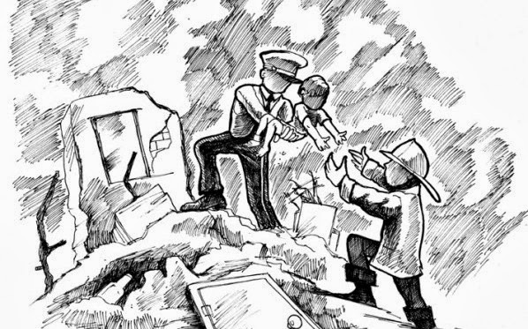
Τα γεγονοτΑ ΠΟΥ ΘΕΩΡΟΥΝΤΑΙ ΤΡΑΥΜΑΤΙΚΑ:
Φυσικές καταστροφές (π.χ. σεισμοί, πυρκαγίες)
Καταστροφές που προκαλούνται από τον άνθρωπο (π.χ. βίαιες επιθέσεις, σεξουαλική κακοποίηση)
Σοβαρά ατυχήματα (π.χ.αυτοκινηστικό)
Διάγνωση μιας θανατηφόρας ασθένειας
Ξαφνικός θάνατος οικείου προσώπου.

Slide 5

Φυσιολογικη αντιδραση στο stress:
Φυγή – flight
Επίθεση – fight
Πάγωμα – freeze

Slide 6
ΨΥΧΟΛΟΓΙΚΕΣ ΑΝΤΙΔΡΑΣΕΙΣ ΕΝΗΛΙΚΩΝ:
Είναι ψυχικά μουδιασμένοι, παγωμένοι συναισθηματικά η κλαίνε συχνά
Υποφέρουν συχνά από πονοκεφάλους, νοιώθουν αδιαθεσία, κρυώνουν, ιδρώνουν, έχουν μυϊκή ένταση
Νοιώθουν οργή, φόβο, θυμό, ενοχή, απόγνωση, θλίψη, ανακούφιση
Έχουν δυσκολία στον ύπνο
Φοβούνται ότι το τραυματικό γεγονός θα επαναληφθεί
Έντονη ανάγκη να κατανοήσουν αυτό που έγινε, να βρουν ποιος φταίει και γιατί, ποιος είναι ο ένοχος
Διακατέχονται από άγχος και ανησυχία
Νοιώθουν θυμό, είναι ευέξαπτοι, χάνουν εύκολα την ψυχραιμία τους ακόμη και για μικροπράγματα
Έχουν αντιφατικά συναισθήματα (π.χ. νοιώθω τυχερός/ή που γλύτωσα και ταυτόχρονα έχω ενοχές που οι άλλοι δεν ζουν ή έχασαν τα σπίτια τους )
Συχνά είναι αναστατωμένοι και συχνά παρερμηνεύουν την συμπεριφορά των άλλων
Έχουν δυσκολία στην συγκέντρωση
(John et al 2007)

Slide 7
ΔΙΑΓΝΩΣΤΙΚΑ ΚΡΙΤΗΡΙΑ ΓΙΑ ΤΟ ΜΕΤΑΤΡΑΥΜΑΤΙΚΟ STRESS ΚΑΤΆ DSM-IV:
Α. Το άτομο έχει εκτεθεί σ' ένα τραυματικό γεγονός κατά το οποίο και τα δύο από τα παρακάτω ήταν παρόντα:
το άτομο βίωσε, ήταν μάρτυρας ή ήρθε αντιμέτωπο μ' ένα γεγονός ή γεγονότα τα οποία συνεπάγονταν πραγματικό ή επαπειλούμενο θάνατο ή σοβαρό τραυματισμό ή απειλή της σωματικής ακεραιότητας του εαυτού ή των άλλων
(2) η απάντηση του ατόμου περιείχε έντονο φόβο, αίσθηση ανημπόριας ή τρόμο/ φρίκη. Σημείωση: Στα παιδιά, αυτό μπορεί να εκφράζεται με αποδιοργανωμένη ή διεγερτική συμπεριφορά.

Slide 8
Β. Το τραυματικό γεγονός επαναβιώνεται επίμονα με έναν (ή περισσότερους) από τους παρακάτω τρόπους:
(1) επαναλαμβανόμενες αναμνήσεις του γεγονότος που εισβάλλουν και προκαλούν υποκειμενική ενόχληση και αναταραχή. Σημείωση: Σε μικρά παιδιά, μπορεί να γίνονται επαναλαμβανόμενα παιχνίδια στα οποία εκφράζονται θέματα ή πτυχές που αφορούν το τραύμα.
(2) επαναλαμβανόμενα όνειρα του γεγονότος που προκαλούν υποκειμενική ενόχληση και αναταραχή. Σημείωση: Σε παιδιά μπορεί να υπάρχουν τραυματικά όνειρα χωρίς αναγνωρίσιμο περιεχόμενο.
(3) το άτομο δρα ή νιώθει σαν να ξανασυμβαίνει το τραυματικό γεγονός (περιλαμβάνει αίσθηση επαναβίωσης της εμπειρίας, παραισθήσεις, ψευδαισθήσεις και διασχιστικά flashback επεισόδια, συμπεριλαμβανομένων και αυτών που συμβαίνουν στην αφύπνιση ή όταν το άτομο βρίσκεται σε τοξίκωση).Σημείωση: Σε μικρά παιδιά, μπορεί να γίνονται ειδικά σχετιζόμενες με το τραύμα αναπαραστάσεις.
(4) έντονη ψυχολογική ενόχληση και αναταραχή κατά την έκθεση σε εσωτερικές ή εξωτερικές νύξεις που συμβολίζουν ή μοιάζουν με κάποια πλευρά του τραυματικού γεγονότος
(5) φυσιολογική αντιδραστικότητα (διέγερση του αυτόνομου νευρικού συστήματος) κατά την έκθεση σε εσωτερικές ή εξωτερικές νύξεις που συμβολίζουν ή μοιάζουν με κάποια πλευρά του τραυματικού γεγονότος

Slide 9
Γ. Επίμονη αποφυγή των ερεθισμάτων που συνδέονται με το τραύμα και μούδιασμα της γενικής απαντητικότητας (που δεν είναι παρόντα πριν από το τραύμα), όπως φαίνεται από τρία (ή περισσότερα) από τα παρακάτω:
(1) προσπάθειες ν' αποφύγει σκέψεις, συναισθήματα ή συζητήσεις που συνδέονται με το τραύμα
(2) προσπάθειες ν' αποφύγει δραστηριότητες, μέρη ή ανθρώπους που ξυπνούν αναμνήσεις του τραύματος
(3) ανικανότητα να θυμηθεί μια σημαντική πλευρά του τραύματος
(4) έντονη μείωση του ενδιαφέροντος ή της συμμετοχής σε σημαντικές δραστηριότητες
(5) αίσθημα απομάκρυνσης/αποστασιοποίησής ή αποξένωσης από τους άλλους
(6) περιορισμένο εύρος συναισθήματος (π.χ. ανικανότητα του ατόμου να έχει συναισθήματα αγάπης)
(7) αίσθηση βράχυνσης του μέλλοντος (π.χ. το άτομο δεν περιμένει ότι θα κάνει καριέρα, ότι θα παντρευτεί, ότι θα κάνει παιδιά ή ότι θα έχει μια φυσιολογική διάρκεια ζωής)

Slide 10
Δ. Επίμονα συμπτώματα αυξημένης διεγερσιμότητας (που δεν είναι παρόντα πριν από το τραύμα) όπως φαίνεται από δύο (ή περισσότερα) από τα παρακάτω:
(1) δυσκολία να κοιμηθεί ή να παραμείνει κοιμισμένος(η)
(2) ευερεθιστότητα ή εκρήξεις θυμού
(3) δυσκολία στη συγκέντρωση
(4) υπερεπαγρύπνηση
(5) αυξημένη αντίδραση ξαφνιάσματος
Ε. Η διάρκεια της διαταραχής (συμπτώματα στα Κριτήρια Β,Γ και Δ) είναι μεγαλύτερη από 1 μήνα.
Η διαταραχή προκαλεί κλινικά σημαντική υποκειμενική ενόχληση ή έκπτωση στον κοινωνικό, επαγγελματικό ή άλλους σημαντικούς τομείς της λειτουργικότητας.

Slide 11
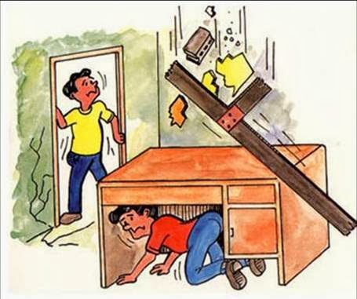
ΣΥΝΝΟΣΗΡΟΤΗΤΑ
Διαταραχή Πανικού,
Αγοραφοβία,
ΨΚΔ,
Κοινωνική Φοβία,
Ειδική Φοβία,
Μείζων Καταθλιπτική Διαταραχή,
Σωματοποιητική Διαταραχή
και Διαταραχές Σχετιζόμενες με Ουσίες
(Tomaras & Tzavara, 2011)

Slide 12
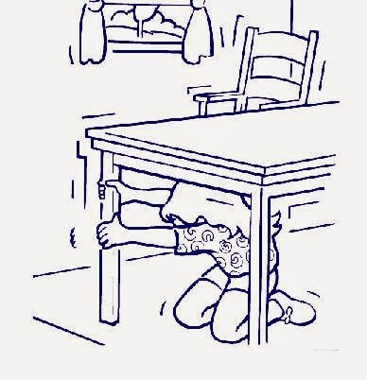
Επιπλοκές της ΔΜΨΣ μπορεί να είναι βίαιες επιθέσεις του ατόμου, η αυτοκτονία, κατάχρηση αλκοόλ ή άλλων ουσιών και συζυγικές διαμάχες, διαζύγια ή απώλεια της εργασίας (λόγω της φοβικής αποφυγής καταστάσεων ή δραστηριοτήτων που μοιάζουν ή συμβολίζουν το αρχικό τραύμα).
Ο επιπολασμός ζωής της ΔΜΨΣ κυμαίνεται ανάλογα με τις μελέτες από 1% ως 14%. Σε μελέτες ατόμων που κινδυνεύουν να πάθουν ΔΜΨΣ (π.χ. βετεράνοι, θύματα εγκληματικής βίας ή φυσικών καταστροφών) ο επιπολασμός κυμαίνεται από 3% ως 58%.

Slide 13
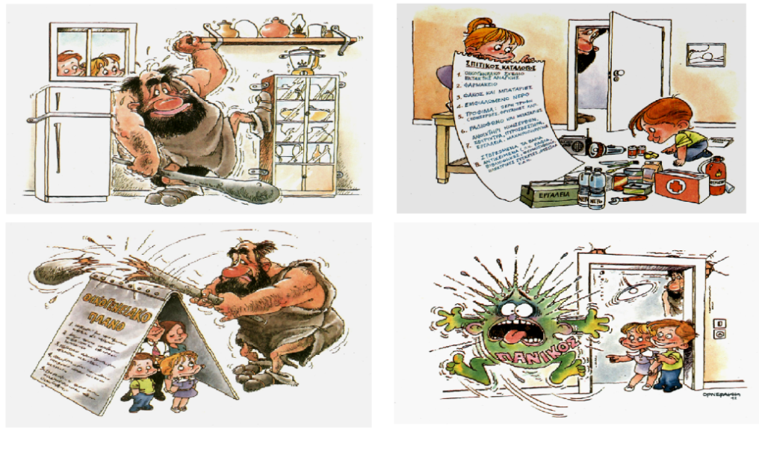
ΜΕΤΑΤΡΑΥΜΑΤΙΚΟ STRESS ΚΑΙ ΣΕΙΣΜΟΙ:
Οι φυσικές καταστροφές μπορεί να προκαλέσουν άγχος στον καθένα, όμως δεν θα αναπτύξουν όλοι ΜΤΣ.
Το ΜΤΣ συμβαίνει σε 32-60% ενηλίκων και 26-95% παιδιών, ως επακόλουθο σεισμών.

Slide 14
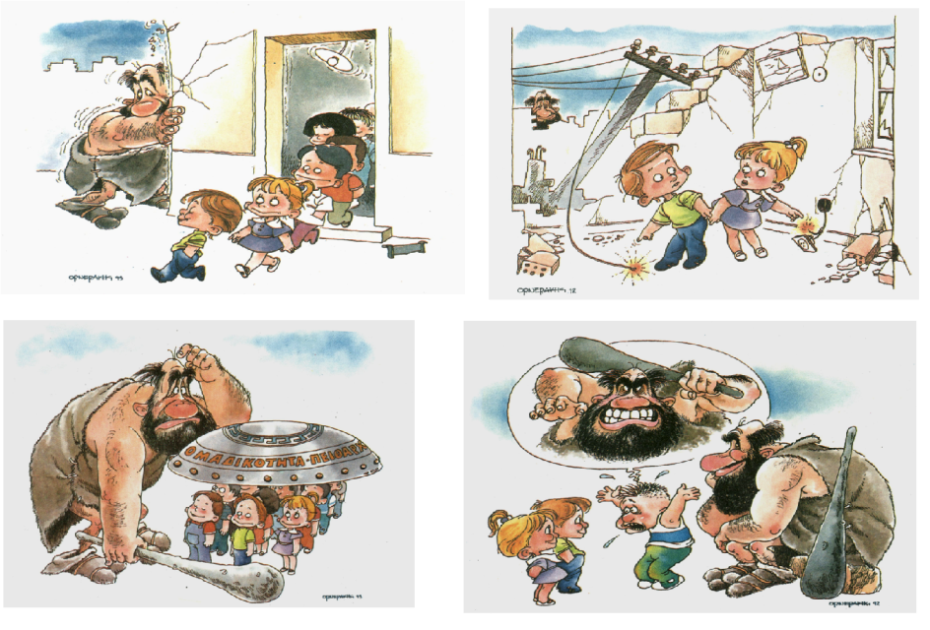
Υψηλά ποσοστά ΜΤΣ (10-100%) μετά από φυσικές καταστροφές, ακόμα και μετά μεγάλο διάστημα, στην Ελλάδα και άλλες χώρες.
Τα γεγονότα που ακολουθούν ένα σεισμό επηρεάζουν τη ζωή των ανθρώπων για μεγάλο διάστημα: η γενική ψυχολογική αναστάτωση φαίνεται να σταθεροποιείται 12 μήνες και οι αντιδράσεις τύπου ΜΤΣ 18 μήνες μετά το σεισμό.
(Kolaitis et al 2011, Giannopoulou et al 2006, Kolaitis et al 2003)

Slide 15
ΨΥΧΟΚΟΙΝΩΝΙΚΕΣ ΕΠΙΠΤΩΣΕΙΣ ΦΥΣΙΚΩΝ ΚΑΤΑΣΤΡΟΦΩΝ ΣΕ ΠΑΙΔΙΑ ΚΑΙ ΕΦΗΒΟΥΣ:
Η κλινική εικόνα αμέσως μετά μια καταστροφή είναι χαρακτηριστική
οξέος στρες ή/και οξείας αντίδρασης πένθους
Η εικόνα και η βαρύτητα της αντίδρασης εξαρτάται από τον τύπο
του τραύματος και τον βαθμό έκθεσης σ’ αυτό, τη φάση ανάπτυξης
του παιδιού, την προσωπικότητά του, την υποστήριξη από τους
γονείς του, τη δική τους αντίδραση και άλλους παράγοντες
Συνηθισμένες οι αλλαγές συμπεριφοράς (ευερεθιστότητα,
νευρικότητα, δυσκολίες αποχωρισμού, φόβοι, δυσκολίες ύπνου
(κ.λ.π.) και η παλινδρόμηση κυρίως σε παιδιά προσχολικής ηλικίας
Προβλήματα σχολικής εργασίας όπως π.χ. δυσκολίες
απομνημόνευσης, μειωμένη συγκέντρωση, «σκασιαρχείο»
Αύξηση χρήσης καπνού, οινοπνεύματος, κατάχρηση ουσιών
Οι αντιδράσεις των παιδιών και εφήβων μετά από καταστροφές
μπορεί να περιλαμβάνουν συμπτώματα ΜΤΣ, κατάθλιψης και
πένθους, φόβου και αποσύνδεσης ή και εκδραμάτισης

Slide 16
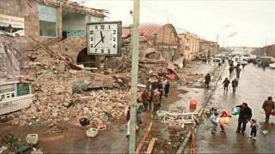
ΑΡΜΕΝΙΑ
Υψηλά ποσοστά ΜΤΣ (74%) και μείζονος κατάθλιψης (22%) σε θύματα που αξιολογήθηκαν κλινικά πριν από τη θεραπεία (Goenjian et al 1996)

Slide 17
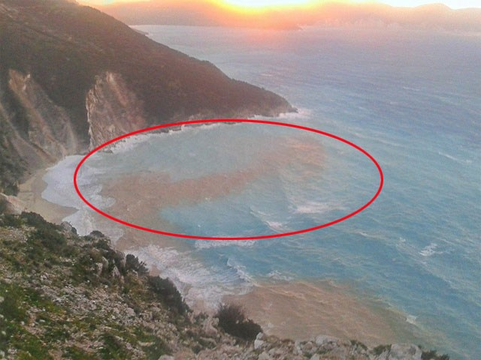
ΚΕΦΑΛΟΝΙΑ

Slide 18
ΣΤΟΧΟΙ ΟΜΑΔΑΣ
Ενημέρωση/ ευαισθητοποίηση μαθητών, γονέων και
εκπαιδευτικών στο μετατραυματικό στρες.
Διεξαγωγή μελέτης σχετικά με τις ψυχοκοινωνικές
επιπτώσεις και ανάγκες παιδιών/ εφήβων, γονέων και
εκπαιδευτικών μετά τους σεισμούς της Κεφαλονιάς.
Ομαδικές θεραπευτικές παρεμβάσεις στις περιπτώσεις
παιδιών/ εφήβων και γονέων που έχουν ανάγκη
θεραπευτικής υποστήριξης. Οι ομαδικές θεραπευτικές
παρεμβάσεις θα βασίζονται στις αρχές της μεθόδου EMDR
(Aπευαισθητοποίηση και επαναπροσαρμογή μέσω
οφθαλμικών κινήσεων) και της Γνωσιακής
Συμπεριφορικής Θεραπείας.
Ψυχοεκπαίδευση εκπαιδευτικών στο μετατραυματικό
στρες και σε συναφή θέματα.
Συνεργασία με τους ειδικούς ψυχικής υγείας του νησιού
και εκπαίδευση αυτών στη διαχείριση και αντιμετώπιση
τραύματος, των συμπτωμάτων ΔΜΤΣ, καθώς και των συνοδών
ψυχολογικών δυσκολιών.

Slide 19
ΠΡΟΤΕΙΝΟΜΕΝΕΣ ΔΡΑΣΕΙΣ
Διανομή στους εκπαιδευτικούς σχετικών ενημερωτικών
φυλλαδίων.
Διεξαγωγή μελέτης σχετικά με το μετατραυματικό στρες και
τη συνοδή ψυχοπαθολογία των μαθητών και των γονέων
τους, καθώς και των εκπαιδευτικών (επισυνάπτεται το
ερευνητικό πρωτόκολλο).
Οι μαθητές που θα παραπεμφθούν για βοήθεια από τους
γονείς τους θα τύχουν διαγνωστικής αξιολόγησης, η οποία
θα συνοδευτεί, σε άμεσο δεύτερο χρόνο, από ομαδικές
θεραπευτικές παρεμβάσεις από τους εξειδικευμένους ειδικούς της
Ομάδας Ψυχικής Θωράκισης σε θέματα τραύματος. Επιπλέον,
επιδίωξη της ομάδας είναι να λάβει χώρα συνεργασία και με τους
ειδικούς ψυχικής υγείας που έχουν έδρα τους το νησί. Η κάθε
θεραπευτική ομάδα θα αποτελείται από 10 τουλάχιστον παιδιά/
εφήβους υπό τον συντονισμό δύο θεραπευτών. Σε κάθε ανά
δεκαπενθήμερο επίσκεψη για διάστημα 6 μηνών του κλιμακίου θα
πραγματοποιούνται 4 θεραπευτικές ομάδες παιδιών/ εφήβων
δίωρης διάρκειας.

Slide 20
Αντίστοιχα, οι γονείς θα λάβουν θεραπευτική παρέμβαση σε ομάδες των 10 τουλάχιστον ατόμων υπό τον συντονισμό δύο θεραπευτών ανά ομάδα. Σε κάθε ανά δεκαπενθήμερο επίσκεψη για διάστημα 6 μηνών του κλιμακίου θα πραγματοποιούνται 4 θεραπευτικές ομάδες γονέων δίωρης διάρκειας.
Οι εκπαιδευτικοί θα λάβουν ψυχοεκπαιδευτική παρέμβαση σε ομάδες των 20 ατόμων υπό τον συντονισμό δύο εκπαιδευτών. Σε κάθε ανά δεκαπενθήμερο επίσκεψη για διάστημα 6 μηνών του κλιμακίου θα πραγματοποιούνται 4 ψυχοεκπαιδευτικές ομάδες εκπαιδευτικών δίωρης διάρκειας.
Επιπρόσθετη επιδίωξη της ομάδας είναι να εκπαιδεύσουν ειδικούς ψυχικής υγείας της Εκπαίδευσης (ΚΕΔΔΥ, ψυχολόγοι και Κοινωνικοί λειτουργοί που εργάζονται στα σχολεία στα πλαίσια άλλων προγραμμάτων κλπ.) σε προσεγγίσεις αντιμετώπισης του ψυχικού τραύματος. Οι ειδικοί αυτοί θα συμμετάσχουν υπό την εποπτεία των συντονιστών θεραπευτών και εκπαιδευτών στις θεραπευτικές και ψυχοεκπαιδευτικές ομάδες που προαναφέρθηκαν στις παραγράφους 3, 4, 5.
Δημοσιοποίηση των δράσεων της ομάδας και των ερευνητικών αποτελεσμάτων (πραγματοποίηση επιστημονικής ημερίδας, συμμετοχή σε επιστημονικά συνέδρια, παραγωγή επιστημονικών δημοσιεύσεων).

Slide 21
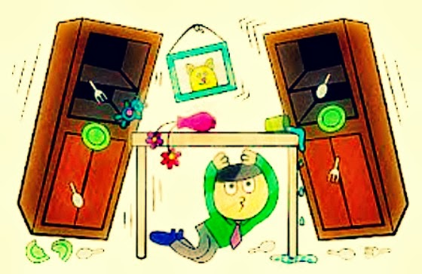
ΑΝΑΓΚΑΙΟΤΗΤΑ ΠΑΡΕΜΒΑΣΗΣ
Λόγω ανάπτυξης Λόγω
ψυχοπαθολογίας εκπαίδευσης και
μετά τη καταστροφή ενημέρωσης των
γονέων και των
εκπαιδευτικών
προς όφελος
των παιδιών
(Yule 1994)

Slide 22
ΚΥΡΙΑ ΣΤΟΙΧΕΙΑ ΨΥΧΟΛΟΓΙΚΩΝ Α’ ΒΟΗΘΕΙΩΝ
Παρηγοριά και ανακούφιση
Προστασία από παραπέρα απειλή
Βοήθεια επανένωσης με αγαπημένα πρόσωπα
Μοίρασμα της εμπειρίας (αλλά όχι με πίεση)
Διευκόλυνση αισθήματος ελέγχου
Σύνδεση πληθυσμού με πηγές υποστήριξης
Εντοπισμός ατόμων που χρειάζονται περαιτέρω βοήθεια
Μείωση των συναισθημάτων απόγνωσης και δυστυχίας που βιώνουν, να
βοηθήσουμε στις τρέχουσες ανάγκες και κυρίως να τους βοηθήσουμε να
παραμείνουν λειτουργικοί και να προσαρμοστούν στο μέτρο του δυνατού
στις νέες συνθήκες
Ερχόμαστε σε επικοινωνία μαζί τους μόνο αν οι ίδιοι το επιθυμούν
Τους ενθαρρύνουμε να μοιράζονται μαζί με άλλους τα συναισθήματά τους
σε σχέση με το τραυματικό γεγονός
Στο μέτρο του εφικτού τους προτρέπουμε να επιστρέψουν στις
καθημερινές τους ασχολίες
Ενθαρρύνουμε τους ανθρώπους να μιλούν για αυτό που τους συνέβη , να
μην κλείνονται στον εαυτό τους, να συμμετέχουν ενεργά στην κοινότητα
στην οποία ζουν, να μην καταφεύγουν στην χρήση η κατάχρηση
αλκοολούχων ποτών, ηρεμιστικών, κ.α.
Τους ενθαρρύνουμε να σχεδιάσουν και να ονειρευτούν πάλι το μέλλον
Τους βοηθούμε να γεφυρώσουν το πριν και το μετά από το τραυματικό γεγονός
(Raphael 1986)

Slide 23
ΘΕΡΑΠΕΥΤΙΚΕΣ ΠΑΡΕΜΒΑΣΕΙΣ
Ψυχοθεραπεία (γνωσιακή-συμπεριφεριολογική, EMDR, ψυχοδυναμική), ατομική/ ομαδική/οικογενειακή, βραχεία (εστιασμένη στο τραύμα) ή μακροχρόνια
Υποστήριξη και συμβουλευτική γονέων ή/και οικογένειας
Κοινά στοιχεία προσεγγίσεων: άμεση διερεύνηση τραυματικού γεγονότος και επίδραση στο παιδί, συνοδών συναισθημάτων, αξιολόγηση και αναθεώρηση γνωσιακών υποθέσεων, εμπλοκή γονέων στη θεραπεία
Συνιστάται επιφυλακτικότητα και ορθολογισμός στη φαρμακοθεραπεία
Oμαδικές επί τόπου (στα σχολεία) παρεμβάσεις μετά από φυσική καταστροφή
(Laor & Wolmer 2002)

Slide 24
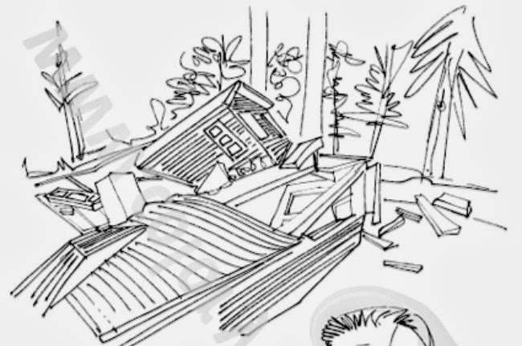
ΨΥΧΟΠΑΙΔΑΓΩΓΙΚΕΣ ΠΑΡΕΜΒΑΣΕΙΣ
Εκπαίδευση οικογένειας από ειδικούς με γνώσεις και εμπειρία. Η ενημέρωση καθησυχάζει το παιδί και το βοηθά να ανταπεξέλθει, με στήριγμα του τον ενημερωμένο και προετοιμασμένο γονέα.
Παιχνίδι επαναβίωσης – παιγνιοθεραπεία με στόχο την έκφραση συναισθημάτων-έμμεση παρέμβαση.
Ομαδική εργασία (κυρίως παιδιών –
γονέων).
Ατομικά προγράμματα.
(Chemtob et al, 2000)

Slide 25
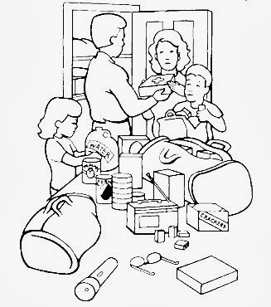
Τι ΜΠΟΡΟΥΝ ΝΑ ΚΑΝΟΥΝ ΟΙ γονεισ για τα παιδια ΤΟΥΣ:

Slide 26
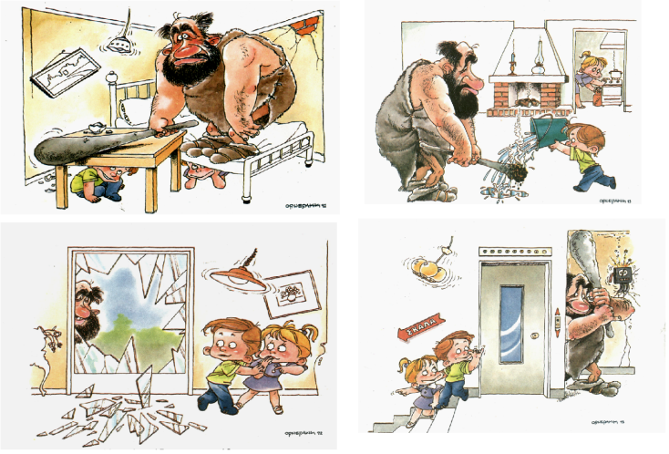
Να προσπαθούν να μειώσουν το φόβο και το άγχος των παιδιών
Να κρατούν την οικογένεια ενωμένη
Να συμμετέχουν τα παιδιά στις προσπάθειες οργάνωσης της οικογένειας
Να μιλούν για τους δικούς τους φόβους
Να ενθαρρύνουν τα παιδιά να εκφράζουν τα αισθήματά τους, να συζητούν μαζί τους
Να τα απομακρύνουν από την τηλεόραση
Να δείχνουν κατανόηση για τις παλινδρομημένες συμπεριφορές
Να παρακολουθούν για σωματικά ενοχλήματα
Να τα παροτρύνουν να ασχοληθούν με τα μαθήματά τους
Να διατηρούν σωματική επαφή με τα παιδιά
Να είναι κοντά τους όταν πάνε για ύπνο

Slide 27
Να είναι υποστηρικτικοί και όχι επικριτικοί
Να είναι πιο ευέλικτοι
Να επιτρέπουν στα παιδιά να «πενθήσουν» για πράγματα που έχασαν
Να λένε στα παιδιά τι πρέπει να κάνουν αν ξαναγίνει σεισμός
Να έχουν ευχάριστες δραστηριότητες ως οικογένεια
Να συνεργάζονται με τους δασκάλους τους
Να γνωρίζουν ότι μερικές αντιδράσεις μπορεί να εμφανιστούν μετά από μήνες
Να αφήνουν το χρόνο να θεραπεύσει
Υποστήριξη από και προς άλλους
Να έχουν σχέδια για αντιμετώπιση εκτάκτων αναγκών
Να είναι πιο ανεκτικοί
Να ενθαρρύνει και να επαινεί ο ένας τον άλλο
Να αξιολογούν την εμπειρία του σεισμού και των επιπτώσεών του
Αν τα παιδιά συνεχίζουν να έχουν προβλήματα, να ζητούν βοήθεια από τους ειδικούς

Slide 28
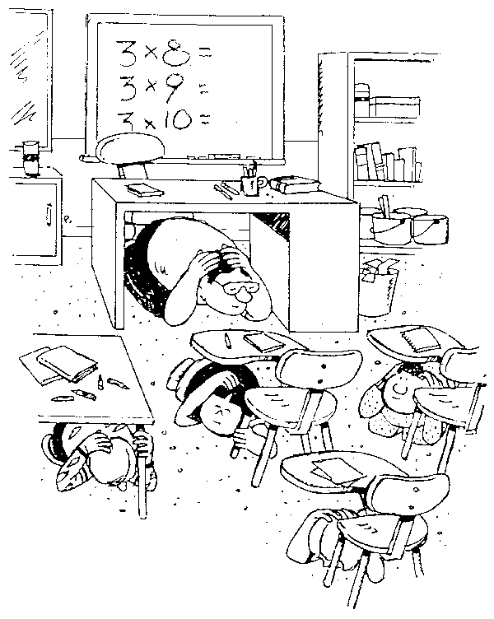
ΤΙ ΜΠΟΡΕΙΤΕ ΝΑ ΚΑΝΕΤΕ Ωσ εκπαιδευτικοι ΓΙΑ ΤΟΥΣ ΜΑΘΗΤΕΣ ΣΑΣ:

Slide 29
Να εξηγήσετε τη φυσική καταστροφή ή άλλο
τραυματικό γεγονός
Να ενθαρρύνεται τη συναισθηματική έκφραση του
παιδιού
Να δώσετε χρόνο να βιώσει και να μιλήσει για τα
συναισθήματά του-εν τούτοις η σταδιακή επιστροφή
στη ρουτίνα μπορεί να καθησυχάσει το παιδί
Διαβεβαιώστε το παιδί ότι το αγαπούν και θα το
φροντίσουν
Διαβεβαιώστε το ότι δεν έφταιξε το ίδιο και χωρίς να
το κριτικάρουν για την παλινδρομημένη ή επιθετική
συμπεριφορά του
Επιτρέψτε στα παιδιά να κλάψουν ή να είναι θλιμμένα και να μην περιμένουν να είναι γενναία ή σκληρά
Φροντίστε οι ίδιοι τους εαυτούς τους ώστε να είναι σε
θέση να φροντίσουν τα παιδιά τους
Περάστε χρόνο με τα παιδιά συζητώντας την εμπειρία τους

Slide 30
Κρατήστε τα γνωστά τους όρια και κανόνες δίνοντας περισσότερη επιβράβευση στην καλή συμπεριφορά
Μιλήστε με άλλους εκπαιδευτικούς
Αλλάξτε τρόπο διεξαγωγής μαθήματος και δραστηριότητες
Περιορίστε την έκθεση τους σε ειδήσεις και σε ο,τιδήποτε μπορεί να τους θυμίζει το σεισμό
Ενθαρρύνετέ τα να φροντίσουν τον εαυτό τους
Βοηθήστε στον εντοπισμό παιδιών με μεγαλύτερες δυσκολίες
Έχετε υπομονή
Αποθαρρύνετε την επικριτική συμπεριφορά
Ενθαρρύνετε τα να βοηθήσουν και τα ίδια στην αποκατάσταση
Ζητήστε βοήθεια από ειδικούς ψυχικής υγείας

Slide 31
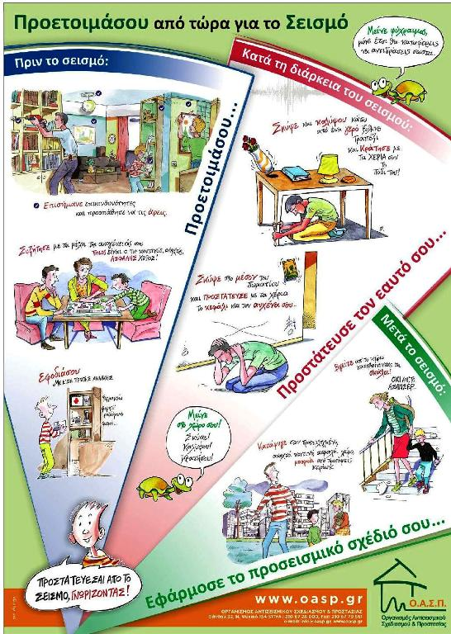

Slide 32
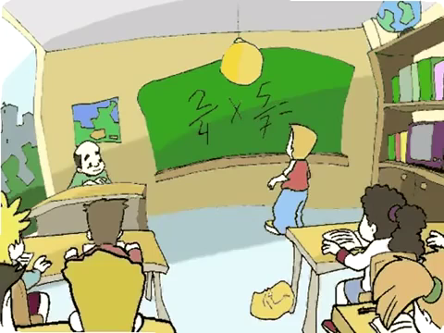

Slide 33
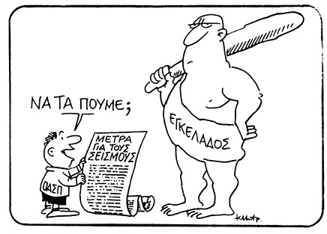
Σασ ευχαριστουμε !!!

